Slide 1
Классная работа.
ТЕМА УРОКА:
«ПЛОЩАДЬ.»

Slide 2
ЦЕЛЬ УРОКА.
Я должен (должна):
вспомнить понятие «площадь»;
вспомнить меры измерения площади;
вспомнить формулы нахождения площади геометрических фигур;
применить знания на практических примерах.

Slide 3
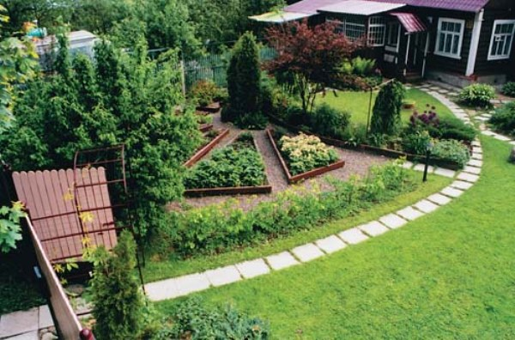
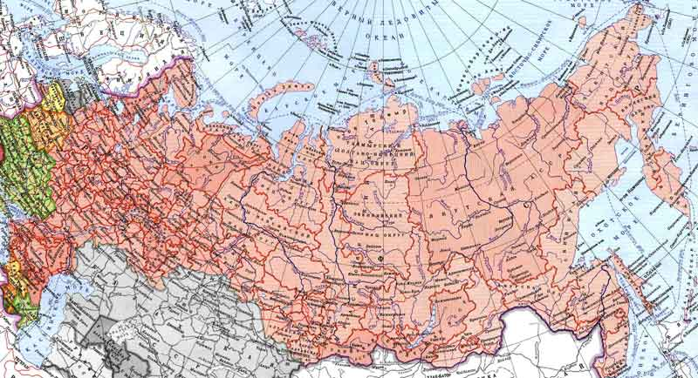
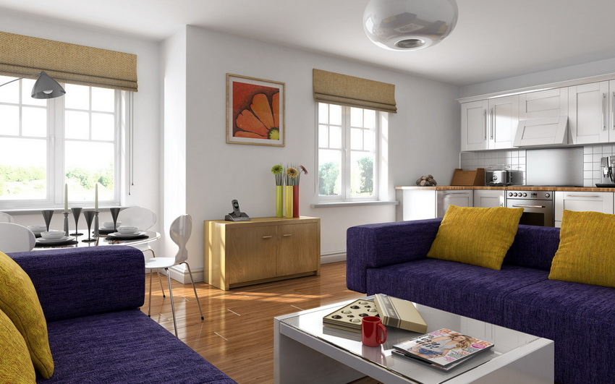
ЧТО ТАКОЕ ПЛОЩАДЬ?

Slide 4
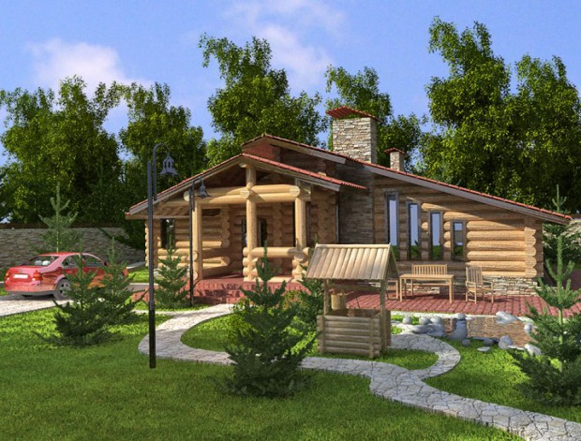
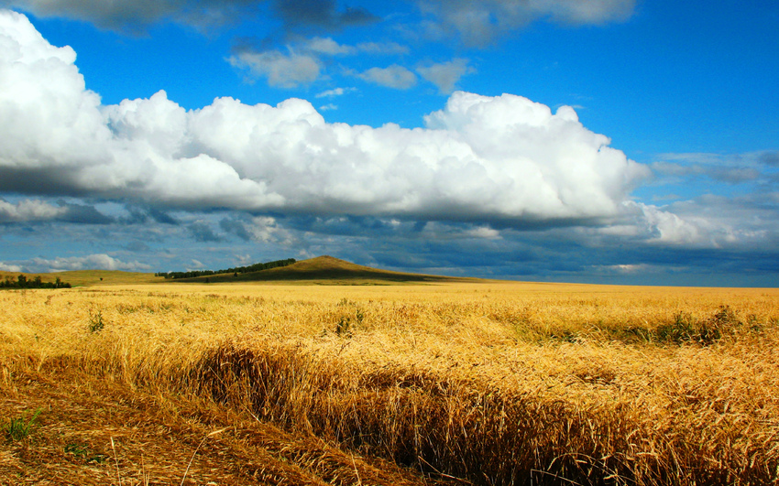
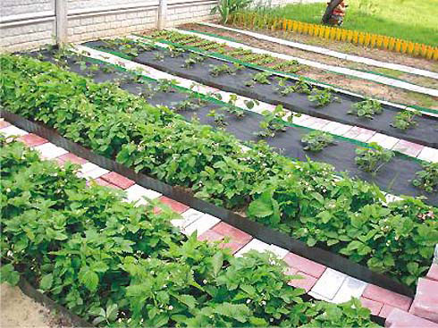
Зачем мы изучаем данную тему? ГДЕ ПРИМЕНЯЕМ ЗНАНИЯ ПО ДАННОЙ ТЕМЕ?

Slide 5
С какими словами связано слово площадь?
Площадь страны (урок географии)
Площадь квартиры (квартплата)
Площадь поля (фермер-земельный налог)
Площадь дачного участка (труд дачника)
Площадь школы (количество учеников)
Площадь класса (ремонт)

Slide 6
МЕРЫ ПЛОЩАДИ:
1 кв.см=100кв.мм
1 кв.дм=100 кв.см=10.000кв.мм
1 кв.м=100 кв.дм=10.000кв.см
1кв.км=1.000.000кв.м
ЗЕМЕЛЬНЫЕ МЕРЫ ПЛОЩАДИ:
1 гектар 1га=10.000 кв.м
1 ар или 1 сотка 1а=100 кв.м
1га=100а

Slide 7
Поле фермеРА.

Slide 8
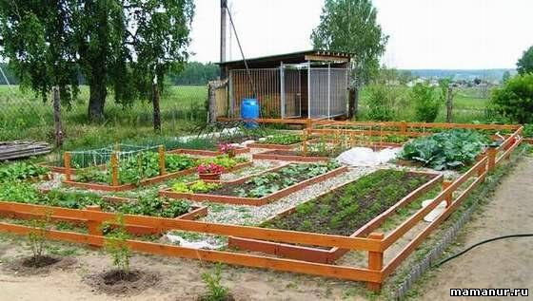
Дачный участок.

Slide 9
ШКОЛА.

Slide 10
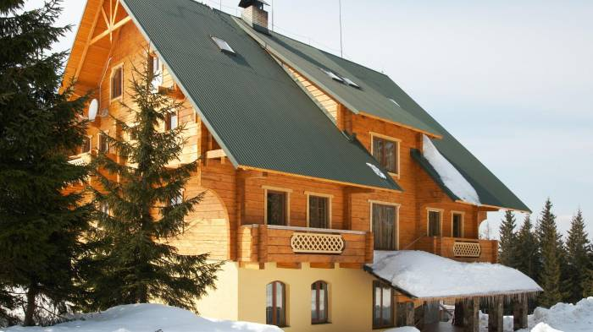
частный дом.

Slide 11
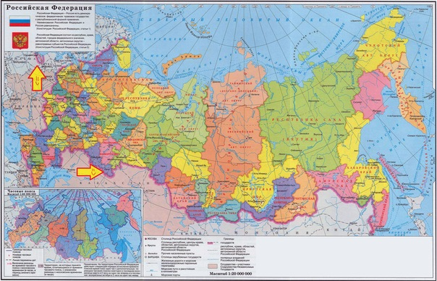
Площади стран мира.
Самые большие страны:
Россия-1.707.5 00 кв.км
Китай- 9.598.000 кв.км
США- 9.519.000 кв.км
Самые маленькие страны:
Мальдивы-298 кв.км
Мальта-316 кв.км
Сингапур-707 кв.км

Slide 12
Все ли ЧиСЛА ПОЛУЧЕНы ПРИ ИЗМЕРЕНИИ ПЛОЩАДИ? Назовите лишние числа.
800 кв. м 4га
7га 750 кв. км
40.000 кв. м 25кг
12см 5 кв.км
5.000.000 кв.м 8 соток
48 кв.дм 700а
300 кв.см 36кв.мм
Найдите равные числа. Докажите. Запишите.

Slide 13
Как сравнить площади геометрических фигур?
1 способ: наложить фигуры друг на друга.
2 способ: вычислить площадь каждой фигуры по формуле и сравнить полученные числа.
Площади каких фигур можно сравнить
1 способом, а каких 2 способом?
Объясните. Докажите.

Slide 14
ФОРМУЛЫ НАХОЖДЕНИЯ ПЛОЩАДИ ФИГУР.
Площадь квадрата= ширина х длина
Площадь прямоугольника= ширина х длина
Площадь ромба= основание х высота
Площадь параллелограмма=
основание х высота
Площадь треугольника=
основание х высота :2
Площадь круга= 3,14 х радиус х радиус

Slide 15
МУЗЫКАЛЬНАЯ ПАУЗА.
Комплектование рабочих групп
для практической работы:
1 группа- красные треугольники
2 группа- зеленые треугольники
3 группа- желтые треугольники
Индивидуальное задание-
синий треугольник

Slide 16
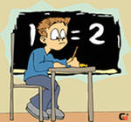
ПРАКТИЧЕСКАЯ РАБОТА.
Задание группе№1
Рассчитать количество
погонных метров линолиума
для покрытия пола в классе:
ширина=6м, длина=7м
Площадь одного метра
линолиума - 3 кв.м.

Slide 17
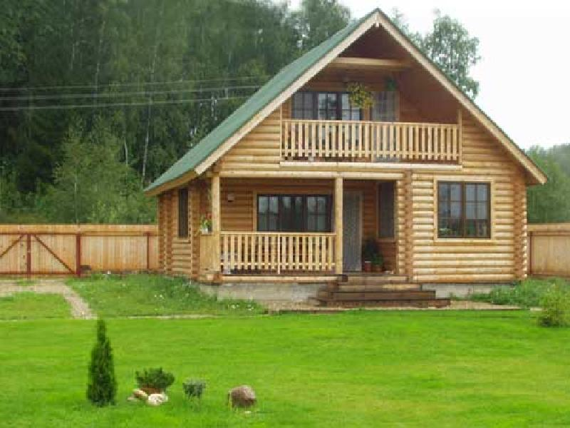
ПРАКТИЧЕСКАЯ РАБОТА.
Задание группе №2
Рассчитать земельный
налог за дачный участок.
Длина участка-30м,
ширина участка-20м.
Земельный налог за
1 сотку-80 рублей.

Slide 18
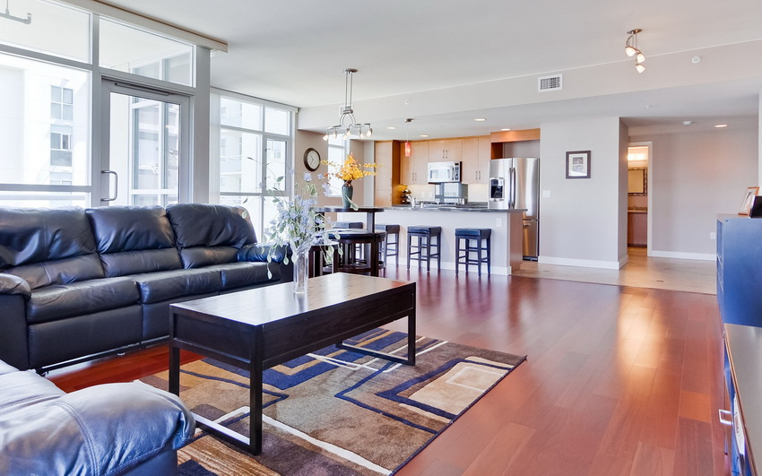
ПРАКТИЧЕСКАЯ РАБОТА.
Задание группе №3
Рассчитать квартплату
за комнату в общежитии.
Ширина комнаты-4м,
длина комнаты-5м.
Квартплата за 1 кв.м.-
100 рублей.

Slide 19
Результаты работы групп.

Slide 20
Проверка выполнения заданий.
ЗАДАНИЕ №1
Ширина класса=6м
Длина класса=7м
1).6м х7м=42 кв.м-площадь класса
2).42 кв.м : 3 кв.м=14 метров линолиума

Slide 21
ПРОВЕРКА ВЫПОЛНЕНИЯ ЗАДАНИЙ.
ЗАДАНИЕ №2
1). S= 20мх30м=600кв.м=
6 соток- площадь дачи
2). 80рх6=480р –земельный налог за дачный участок.

Slide 22
ПРОВЕРКА ВЫПОЛНЕНИЯ ЗАДАНИЙ.
ЗАДАНИЕ №3
1).S=5мх4м=20 кв.м-
площадь комнаты.
2).100рх20=2000р- квартплата
за комнату.

Slide 23
Молодцы! Справились с заданием!
УРА! У НАС ВСЕ ПОЛУЧИЛОСЬ!

Slide 24
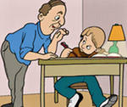
Домашнее задание.
Рассчитать количество
напольного покрытия
для твоей комнаты.

Slide 25
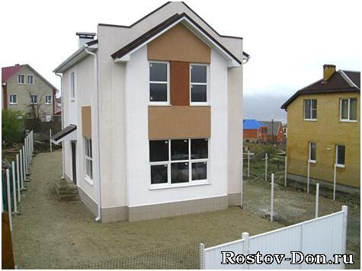
АЛГОРИТМ (ПОРЯДОК) выполнения д/з.
1.Измерить ширину
и длину комнаты.
2.Вычислить площадь
комнаты.
3.Выбрать напольное покрытие
(линолиум, ковролин, ламинат и т.д.)

Slide 26
ИТОГ УРОКА.
Что вспоминали?
Что нового узнали?
Чему научились?
Как работали?
Что понравилось и запомнилось?
Оцените друг друга.

